Slide 1
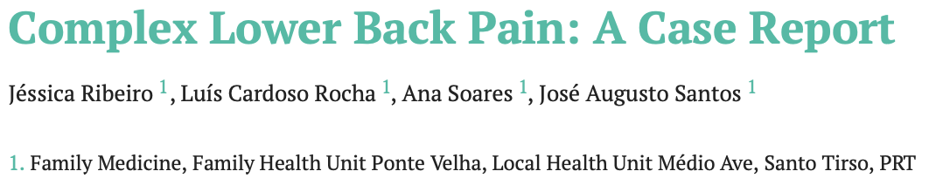
Moderatör: Prof. Dr. Turan SET
Hazırlayan: Asistan Dr. Berat GENÇ
Cureus
DOI: 10.7759/cureus.99137
12/13/2025
Notes:
Cureus İmpakt faktörü 1.3, Portekiz

Slide 2
GİRİŞ
Bel ağrısı yaşam boyu genel nüfusun %84'üne kadarını etkilemekte ve yüksek bir nüks oranı taşımaktadır
Bel ağrısıyla ilişkili engelliliğin yaklaşık %38,8'i değiştirilebilir faktörlere atfedilebilir, özellikle
  Mesleki maruziyetler
  Sigara kullanımı
  Yüksek vücut kitle indeksi

Slide 3
Azalmış kas gücü ve parestezi gibi duyusal-motor nörolojik semptomlar merkezi sinir sistemi (MSS) veya periferik sinir sistemi (PSS) tutulumuna işaret edebileceğinden, bu uyarı işaretlerinin tanınması genel hekimlikte esastır

Slide 4
VAKA SUNUMU
Hasta Kuzey Portekiz'de partneriyle birlikte yaşayan 60 yaşında dul bir erkek
Fırın operatörü olarak çalışmakta ve dördüncü sınıftan daha düşük bir eğitim düzeyine sahip
Günlük yaşam aktivitelerinde bağımsız ve korunmuş bilişsel işlev sergilemekte

Slide 5
Özgeçmiş
20 yıllık kötü kontrollü tip 2 diabetes mellitus
Diyabetik retinopati
Derece I obezite
Arteriyel hipertansiyon
Dislipidemi
Hiperürisemi
Benign prostat hiperplazisi
Erektil disfonksiyon
Alkol kullanım bozukluğu
Eski sigara kullanıcısı

Slide 6
Diabet Tedavisi
Metformin
Empagliflozin
Dulaglutid
İnsan insülini
Notes:
Empagliflozin SGLT-2 İNHİBİTÖRÜ
Dulaglitid GLP-1 agonisti, 2022 de başlanmış

Slide 7
Şubat 2023’ün Sonlarında
Her iki alt ekstremiteye bilateral yayılan akut bel ağrısı şikâyetiyle birinci basamak sağlık merkezine başvurmuş
Fizik muayenesinde hastada
  Ağrılı yürüyüş,
  Klodikasyon (topallama)
  Bilateral lasek belirtisi
  Şiddetli sol paravertebral kas spazmı saptanmış
Siklobenzaprin ve diklofenak reçete edilmiş, iş görmezlik raporu düzenlenmiş
Notes:
Travma yokmuş
akut (iki ila dört haftadan az), subakut (dört ila 12 hafta) veya kronik (12 haftadan fazla) olabilir

Slide 8
Ertesi Hafta
İnatçı bel ağrısı
Alt ekstremitelerde güçsüzlük ve sağ kol ağrısı başlamış
Daha önce verilen tedavi klinik iyileşme sağlamamış
Siklobenzaprine devam edilmesi
Lomber BT istenmesi
Geçici iş görmezlik devamı
Notes:
Vakanın ülkesinde MR ücretliymiş

Slide 9
İki Hafta Sonra
Hasta, üst ekstremitelerde başlayan parestezinin de eşlik ettiği inatçı şikâyetleriyle birinci basamak sağlık merkezine yeniden başvurmuş
Lomber BT incelemesinde; sinistrokonveks skolyoz, L5 istmik lizisine sekonder L5 anterolistezisi ve interapofizer ile daha belirgin biçimde spondilodiskal eklemlerde potansiyel plüriradiküler basıya yol açan belirgin dejeneratif değişiklikler saptanmış
Hastaya tramadol, parasetamol ve pregabalin başlanmış
Ortopedi bölümüne konsültasyon amaçlı sevk edilmiş

Slide 10
Nisan 2023
Yedi haftalık sinsi başlangıçlı bel ağrısı ve ilerleyici tetra parezi öyküsü ile aile hekimiyle olan planlı muayenesine başvurmuş
Koltuk değneği kullanımını gerektiren nörolojik klaudikasyosu da mevcutmuş
Parestezi, soğukluk hissi ve ilerleyici güç kaybının eşlik ettiği distal üst ekstremite ağrısı mevcutmuş
Syanokobalamin, pridoksin ve tiamin tedavisiyle Nöroloji bölümüne " çok acil" öncelik derecesiyle sevk talep edilmiş

Slide 11
Laboratuar değerlendirmede ESH 37 mm/saat
Hemogram, B12, folik asit, elektrolitler, CRP, TSH normalmiş
Nöroloji konsültasyon talebi "Servikal miyelopati bulgusu yoksa ve ilerleme devam ederse acil serviste değerlendirme gereklidir" diyerek acil servikal BT önerisiyle reddedilmiş

Slide 12
Servikal BT dekstrokonveks skolyoz, C3 retrolistezisi, C4 ve C7 anterolistezisi ile C3-C4 ve C7-D1 düzeylerinde sol C4 ve C8 sinir köklerinin yanı sıra C4-C5 düzeyinde sağ C5 kökünün potansiyel etkilenmesine yol açan servikal diskovertebral dejeneratif değişiklikleri göstermiş.
EMG; yavaşlamış motor iletim hızları, uzamış F-dalgası latansları ve EFNS/PNS kriterleri çerçevesinde olası bir demiyelinizan bileşeni düşündüren yamalı iletim bloğu sergilemiş bu aşamada aksonal özellikler sınırlıymış
GBS sekeli? Akut/subakut Demiyelizan polinöropati?
Notes:
Servikal ve lomber BT

Slide 13
Acil Servise Sevk
Sağ omuz abdüksiyonu, sağ el bileği fleksiyonu ve sağ kalça fleksiyonu G4/5
Bilateral parmak fleksör refleksleri canlıymış
Sağ patella refleksi, genişlemiş bir stimülasyon alanı ile soldan daha canlıymış
Aşil refleksleri bilateral olarak alınamadı (yoktu)
Sol Hoffmann belirtisi pozitifmiş
Proprioseptif hatalar mevcutmuş
Bilateral diz seviyesine kadar vibrasyon duyusu azalmış
Hasta ileri tetkik amacıyla Nöroloji servisine yatırılmış

Slide 14
Servikal MR
C4-C5 düzeyinde geniş tabanlı posterior disk psödobulgingi ile omurilikte indentasyona yol açarak spinal kanalın ön-arka çapını daraltan ligamenta flava kalınlaşması saptanmış ve olası omurilik sinyal değişikliğini/ miyelopatiyi düşündüren T2-TSE/STIR kord hiperintensitesi tanımlanmış
Bu bulgular; C3'ten T1'e kadar ağırlıklı olarak sol tarafta olası sinir kökü basısına neden olan çok seviyeli dejeneratif değişiklikler, disk protrüzyonu ve unkovertebral artroz zemininde ortaya çıkmaktaymış
Notes:
Yatış sonrası servikal ve lomber MR çekilmiş

Slide 15
Lomber MR
L5'te Evre I anterolistezis ve L5-S1 düzeyinde her iki L5 sinir köküne muhtemelen bası yapan belirgin daralmayla sonuçlanmış belirgin disk psödo-protrüzyonu izlenmiş. Ek olarak, L2-L3'te aktif inflamatuar değişiklikler (Modic tip I), yaygın interapofizer artroz ve bilateral posterior ligaman kalınlaşması, çoklu seviyelerde L2, L3 ve L4 sinirlerinde impigemente yol açmaktaymış

Slide 16
Guillain-Barré sendromu, kronik inflamatuar demiyelinizan polinöropati, erken diyabetik nöropati ve mikst toksik-metabolik nöropatiler arasındaki tanısal örtüşme göz önüne alınarak tekrar EMG yapılmış
Bu ikinci çalışma; özellikle alt ekstremitelerde olmak üzere belirgin aksonal baskınlık gösteren, diyabetik nöropati ve olası toksik-alkolik katkı ile daha yakından uyum sergileyen, orta ila şiddetli düzeyde kronik bir sensörimotor polinöropati ortaya koymuş

Slide 17
Nihai Tanılar
Kompresif servikal miyelopatiye sekonder tetraparezi ve olası toksik-alkolik katkının eşlik ettiği diyabetik nöropati kaynaklı mikst bir tablo olması muhtemel, ağırlıklı olarak aksonal etiyolojili bir sensörimotor polinöropati olarak belirlenmiş
Artrodez uygulanmış

Slide 18
Beyin cerrahisi kontrollerinde; hastanın yürüyüşünü yeniden kazandığı ve özellikle el becerisinde ve özerkliğinde belirgin bir kazanımla ameliyattan net bir fayda gördüğü bildirilmiş
Bununla birlikte aile hekimi; hastanın üst ve alt ekstremitelerindeki rezidüel nöropatik ağrı ve parestezi ile birlikte daha az şiddetli olmakla beraber bel ağrısı yaşamayı sürdürdüğünü bildirmekte
Hasta ambulasyon için koltuk değneği kullanmaya devam etmiş
Bu durumlar kronik bir boyut kazanmış ve hastanın mesleğini yapmasına yönelik kalıcı iş göremezliğinin belirlenmesi için değerlendirilmesini ve ardından onaylanan malulen emekliliğini gerektirmiş
İzlemde psikolojik ve ruh sağlığında kötüleşme bildirilmiş

Slide 19
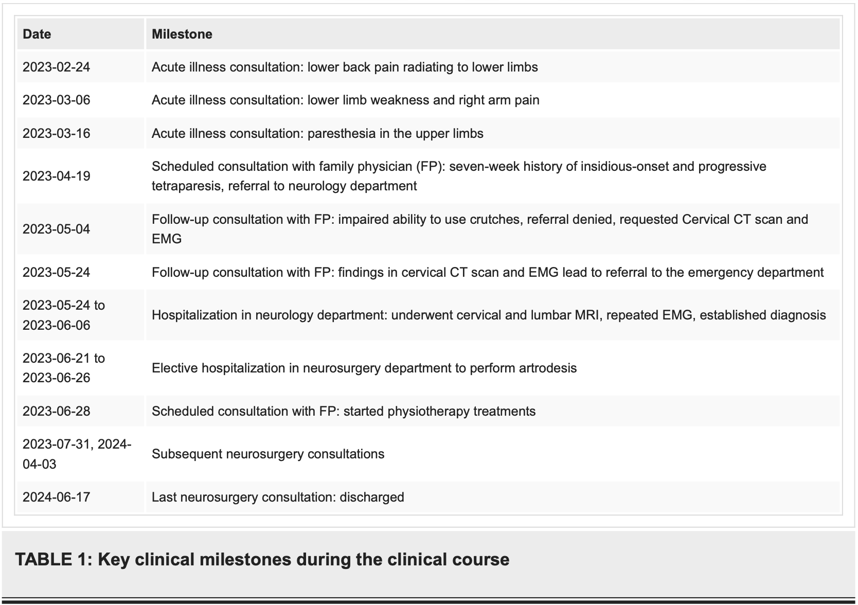

Slide 20
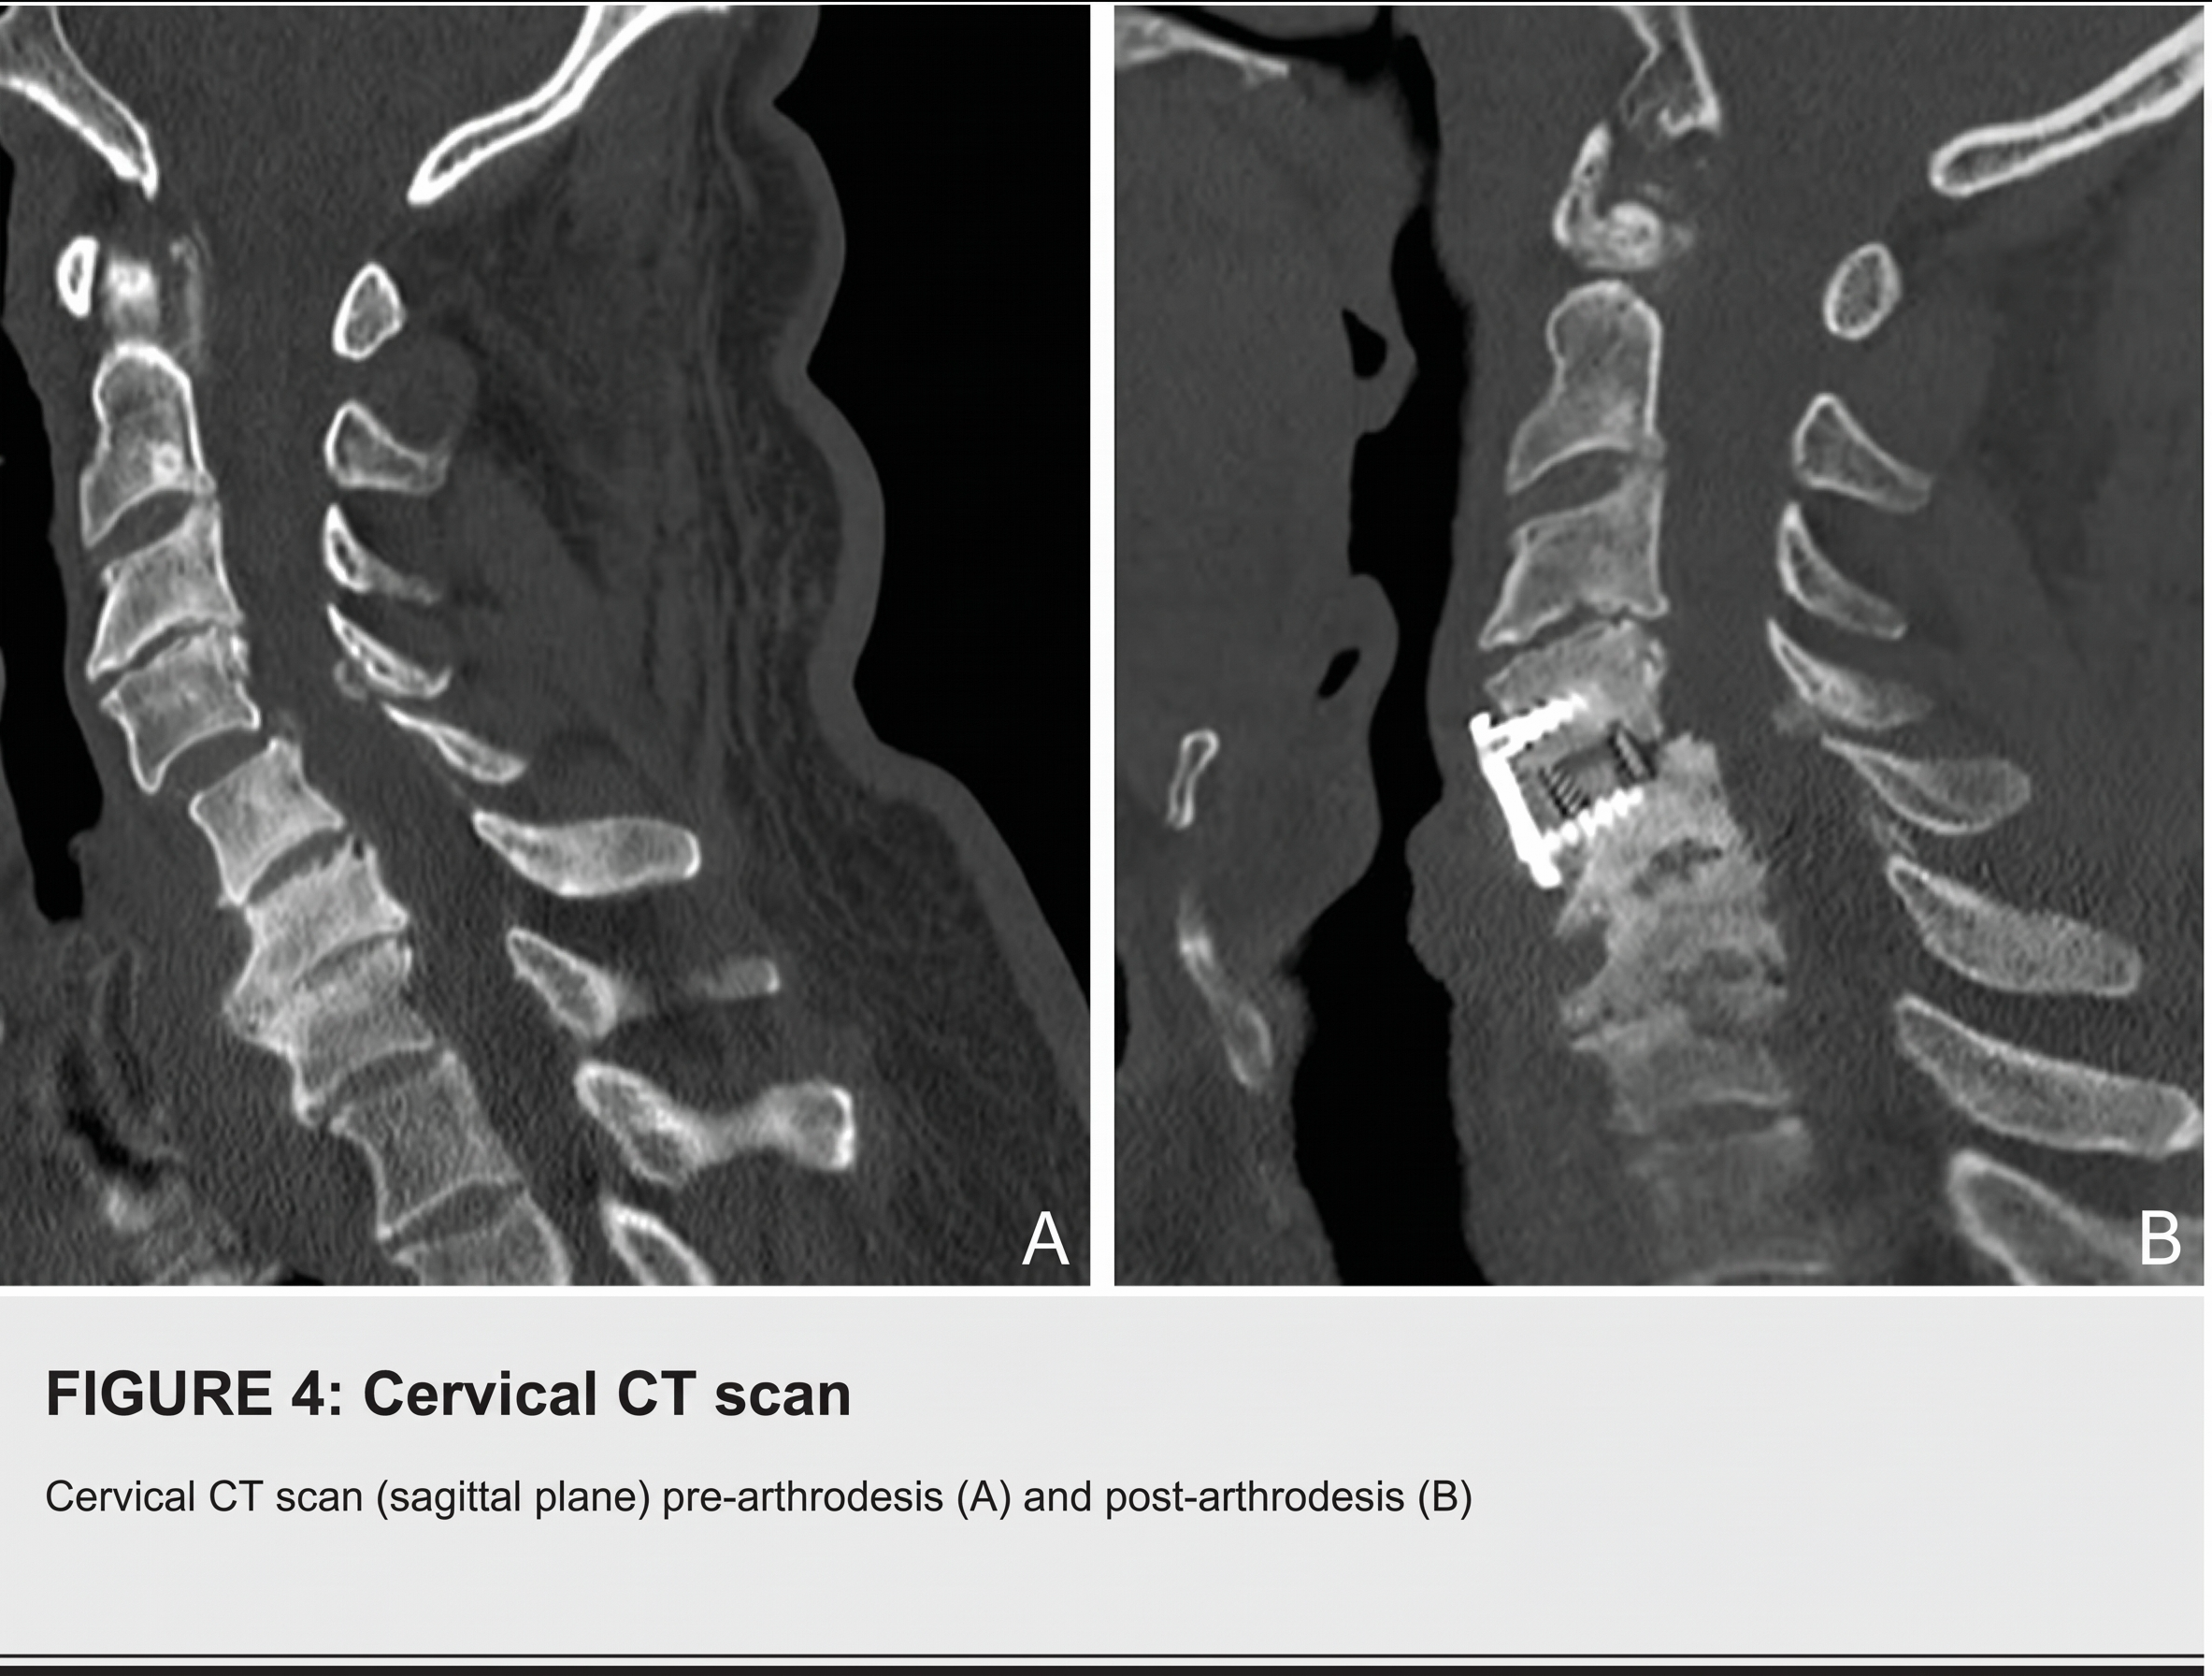

Slide 21
TARTIŞMA
Semptomlar ilerleyici nörolojik defisitleri, eyer tarzı anesteziyi, yeni başlangıçlı mesane veya bağırsak disfonksiyonunu, açıklanamayan kilo kaybını veya yakın tarihli bir travma ya da malignite öyküsünü içerdiğinde acil değerlendirme gerekli
Belirgin kord basısı veya miyelomalazi geliştikten sonra nörolojik bozulma geri dönüşsüz hale gelebileceğinden, erken tanı kritik öneme sahip
Akut ve subakut bel ağrısının tipik klinik seyri, ilk altı hafta içinde ağrıda ve yeti yitiminde belirgin bir düzelme ile karakterizedir
  Bu olguda ise Kompresif Servikal Miyelopati
Güncel çalışmalar MR bulgularının prognostik değer taşıdığını pekiştirmiş

Slide 22
Bu olguda nihai tanılar; kompresif servikal miyelopatiye sekonder tetraparezi ve ağırlıklı olarak aksonal etiyolojili bir sensörimotor polinöropati olarak belirlenmiş
  Bu polinöropatinin diyabetik etiyolojiye ve olası alkolik katkıya bağlı olması muhtemeldir
Nöropatik ağrı ile güçsüzlüğün ani başlangıcı ve ağırlıklı olarak 50 yaşın üzerindeki erkekler için olan tipik hasta profili göz önüne alındığında, bu olgu diyabetik amiyotrofi ile uyumlu olabilirdi
  Bununla birlikte diyabetik amiyotrofi tipik olarak asimetrik veya tek taraflı ağrı ile başlarken, mevcut olguda ağrı bilateral olarak bildirilmiş

Slide 23
Bu olgu; diyabet ve alkol kullanım bozukluğu öyküsü bulunan bir hastada bel ağrısına temkinli bir yaklaşımın önemini vurgulamaktadır
Bu komorbiditeler nörolojik semptomlara ve hastalıklara karşı artmış bir yatkınlığa katkıda bulunabilir
Kırmızı bayrakların kontrol edilmesi ve zamanında bir tanı konulması önemlidir

Slide 24
SONUÇ
Bu rapor, sağlık yöneticilerini sağlık politikalarını gözden geçirmeye teşvik etmekte; yüksek bakım standartlarını güvence altına alarak kapsamlı yönetimde ve kırmızı bayrak tespitinde aile hekiminin temel rolünü pekiştirmektedir
Bütüncül hasta değerlendirmesine ve multidisipliner iş birliğine yönelik kararlı bir odaklanma; sistemik kısıtlılıkların aşılması, yaygın semptomların ardına gizlenmiş karmaşık durumların zamanında ve doğru şekilde teşhis edilmesinin sağlanması açısından esastır

